Slide 1
Звуки «Г», «Гь».
Буква «Г».

Slide 2

Заглянула в огород
Поглядеть, как Он растёт.
А Он спрятался в стручок,
Вытянутый сундучок!
Я Его люблю покушать,
Про него рассказ послушать.
В супе тоже Он неплох,
А зовут Его …
(горох)

Slide 3

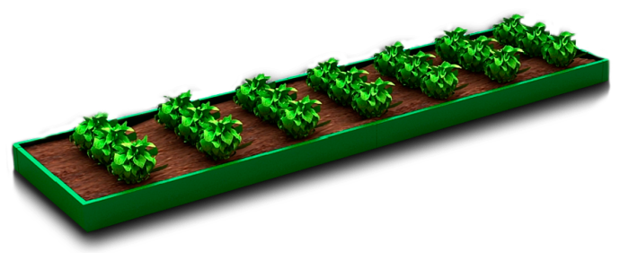



Slide 4
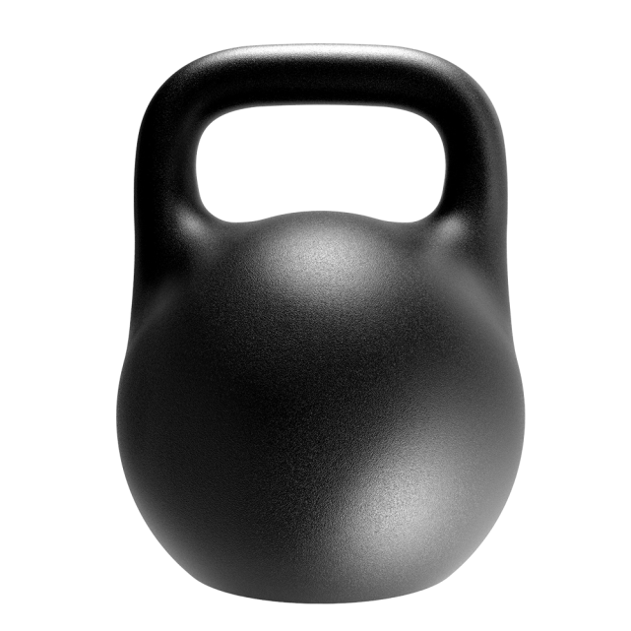
Железная птичка
Снесла яичко,
Яичко из гнезда
Не взять без труда.
Тяжело яйцо,
В яйце — кольцо,
За кольцо возьмёшь —
Яйцо унесёшь.
(гиря)

Slide 5

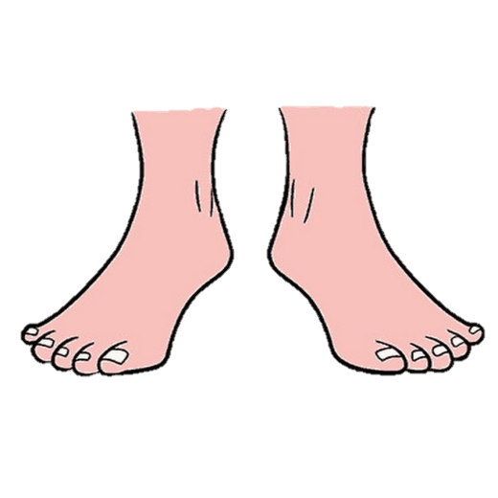
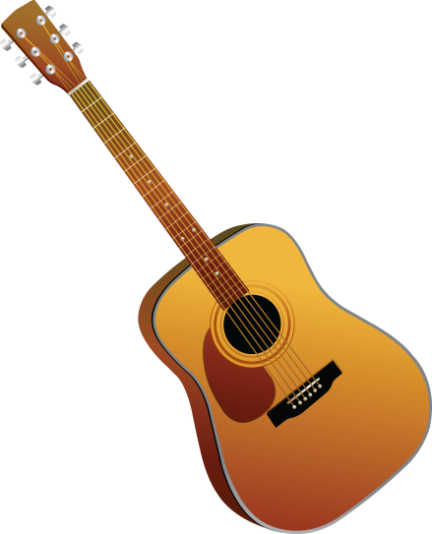
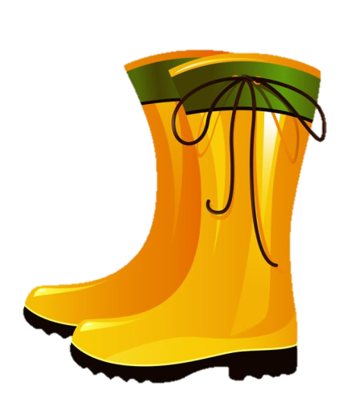
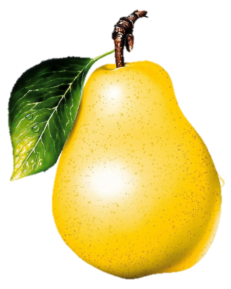
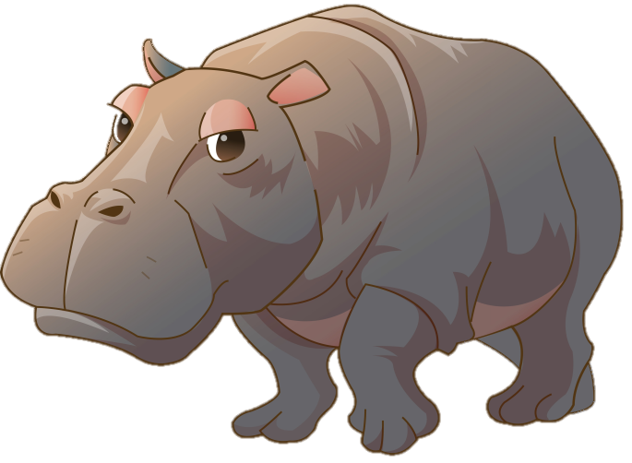
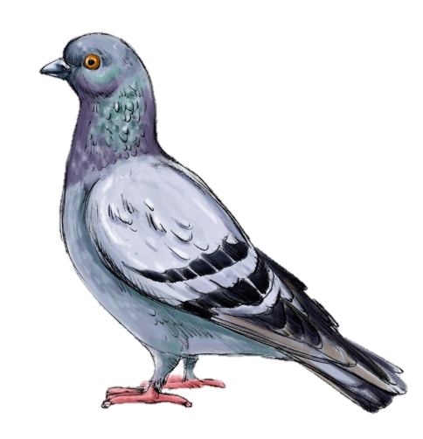


Slide 6


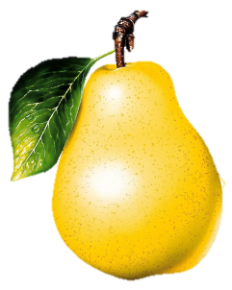


Slide 7
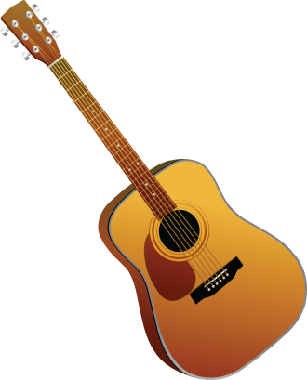

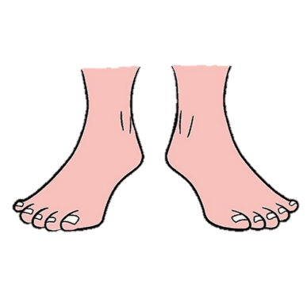
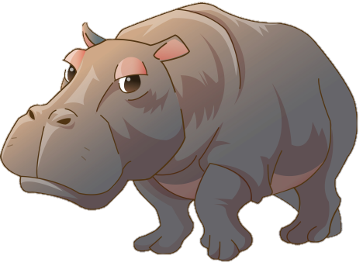

Slide 8
Г
ГА ГИ ГУ ГИМ ГОР ГЛИ
ГО-РЫ НО-ГИ МА-ГИ ГРОМ

Slide 9
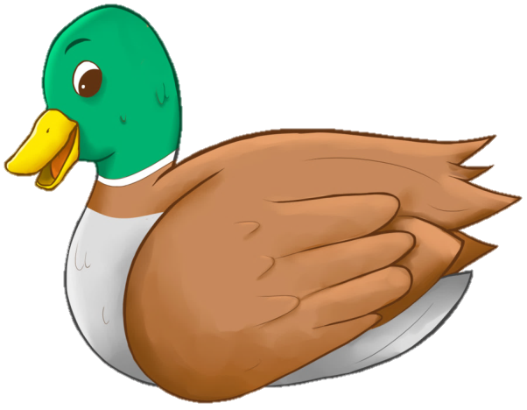
ш
ш
утка

Slide 10

пи
пи
рог

Slide 11

Молодец!
Хорошая работа!
До свидания!

